Slide 1
Progress 1 Project Alpro
RECOWATCH : WEBSITE REKOMENDASI FILM

Slide 2
Anggota Kelompok
Bailey Reshad Farouk 162012133034
Angelene Verlyn Soeseno 162012133075
Benedikta Anindya Bernadi 162012133085
Muhammad Othman Lutfi 162012133092

Slide 3
Latar Belakang
Pandemi COVID-19 yang terjadi saat ini menuntut kita untuk membatasi kontak sosial dengan semua orang. Pembatasan sosial menuntut kita untuk lebih sering di rumah, mulai dari belajar, bekerja hingga mencari hiburan. Keadaan pandemi yang tidak pasti akhirnya membuat kita bosan dengan kegiatan di rumah sehingga banyak orang yang berusaha membuat kebiasaan baru agar menghilangkan bosan. Salah satu kegiatan yang dapat dilakukan adalah menonton film.
Menonton film merupakan salah satu hiburan yang mudah dan praktis untuk dilakukan sehingga kegiatan ini sering kali menjadi pilihan utama orang-orang untuk menghilangkan rasa bosan dan mengisi waktu luang. Semakin sering orang menonton film, terkadang banyak orang bingung untuk memilih film apa lagi yang belum ditonton. Oleh karena itu disini kami hadir untuk membantu menyelesaikan permasalahan tersebut. Dengan program yang kami buat kami harap dapat membantu pengguna untuk menemukan film yang dicari berdasarkan kriteria tertentu.
Selain untuk menghilangkan rasa bosan, dengan keadaan pandemi seperti sekarang dapat membuat sebagian besar orang mengalami stress dan juga merasa kehilangan aktivitas sosial. Dengan menonton film, semua rasa gelisah, stress dan lainnya akan hilang karena menonton film merupakan suatu aktivitas sosial yang menyenangkan sehingga rasa kehilangan itu akan terisi dengan senyuman dan tawaan sehingga juga dapat menghilangkan rasa stress.

Slide 4
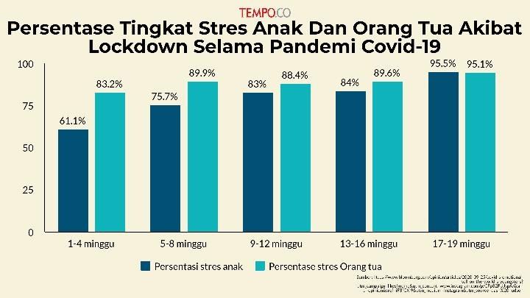

Slide 5
Tinjauan Pustaka
Berdasarkan penelitian yang dilakukan oleh Asosiasi Psikologi Rusia yang diterbitkan dalam jurnal berjudul “Impact of Films: Changes in Young People’s Attitudes after Watching a Movie” dan diterbitkan pada tahun 2020 ditemukan bahwa terdapat perubahan sikap ke arah positif setelah menonton film. Beberapa faktor yang mempengaruhi perubahan tersebut adalah umur, latar belakang pendidikan, dan hubungan dengan orang tua.

Slide 6
Penjelasan Singkat
Kami mencoba membuat sebuah program berbentuk aplikasi web berupa mesin rekomendasi film berdasarkan masukan dari pengguna. Website ini menggunakan algoritma DBSCAN (?) dengan basis Clustering (?) yang di-deploy menggunakan platform Heroku.
Program ini bernama “Recowatch” bertujuan untuk membantu pengguna menentukan film untuk ditonton dengan waktu yang singkat. Program rekomendasi film ini menggunakan dataset “Movie Industry” yang tersedia pada laman Kaggle yang menyediakan berbagai jenis film (khususnya film barat) selama empat dekade. Lebih lanjutnya, program ini dibuat dengan bahasa pemrograman Python.

Slide 7
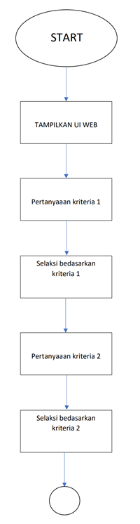
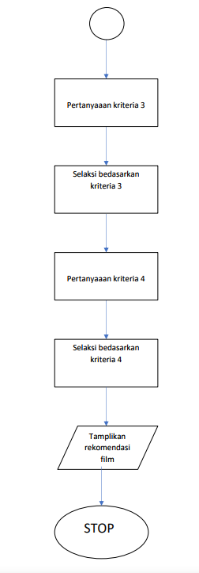
Flowchart

Slide 8
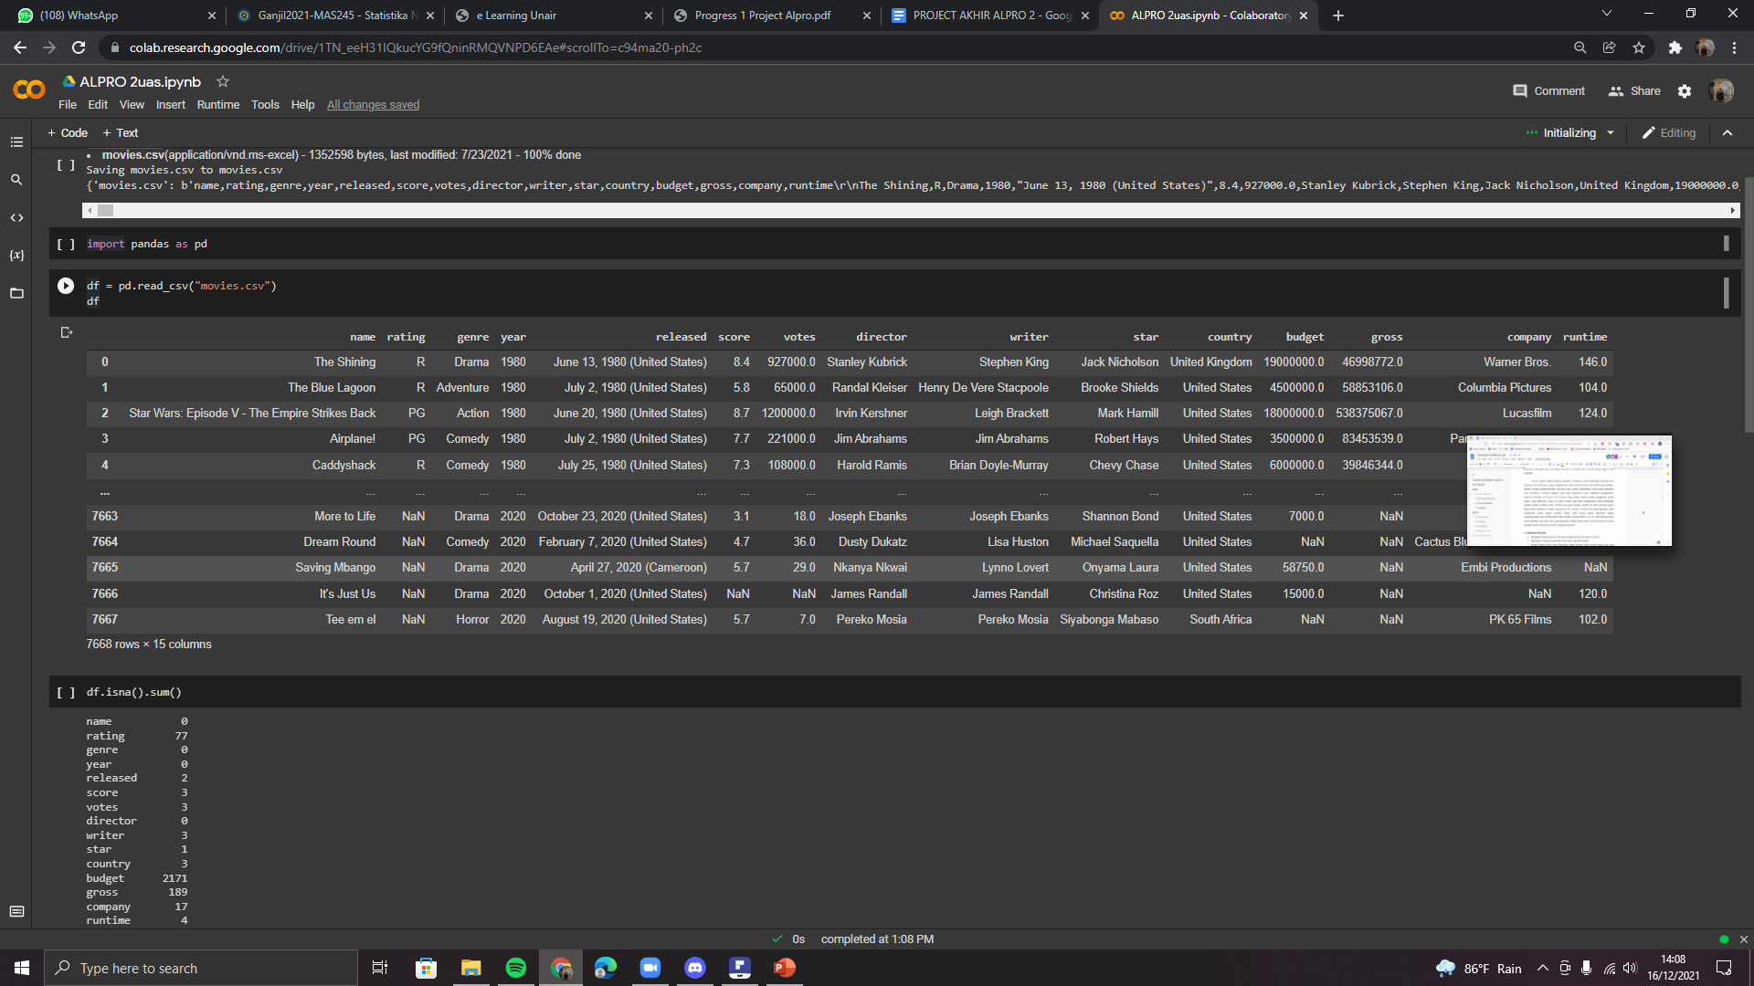

Slide 9
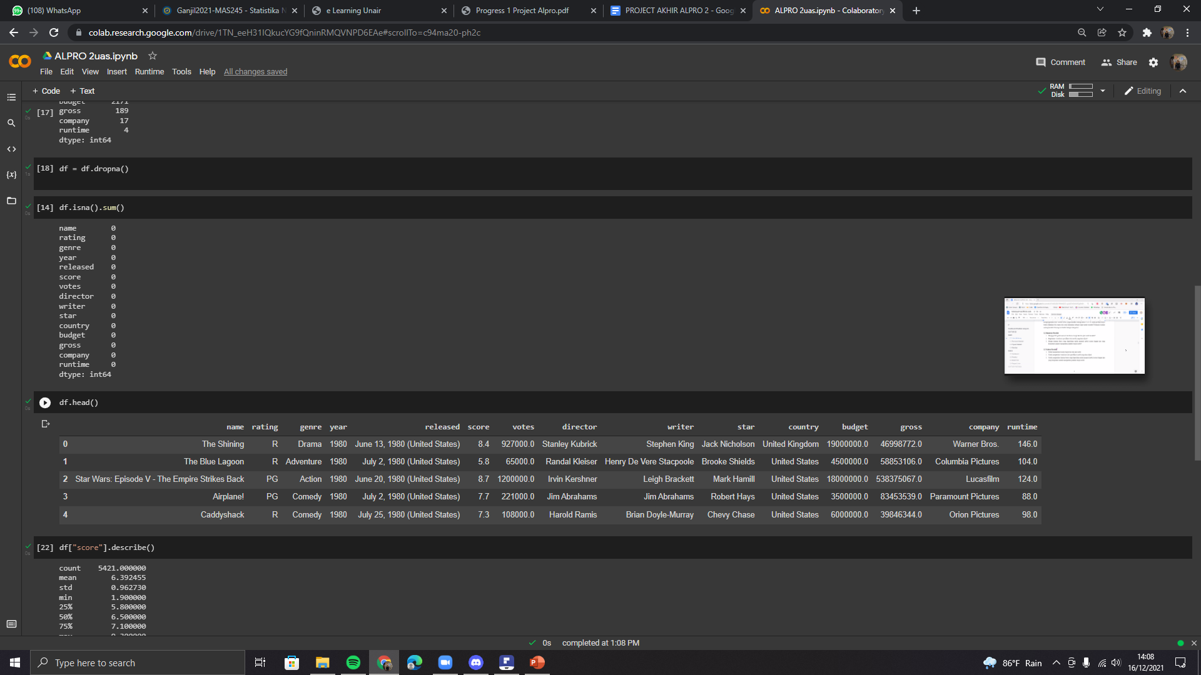

Slide 10
